Slide 1


Zhejiang University of Technology
光纤通信原理
浙江工业大学 信息工程学院
Guo Shuqin
1

Slide 2
Zhejiang University of Technology
信息工程学院
电话：0571-85290609
办公室：D527
Guo Shuqin
2

Slide 3
Zhejiang University of Technology
绪
论
光纤通信的定义：指以光作为信息
的载体，以光纤（光导纤维）作为
传输媒质来实现通信的方式。
Guo Shuqin
3

Slide 4
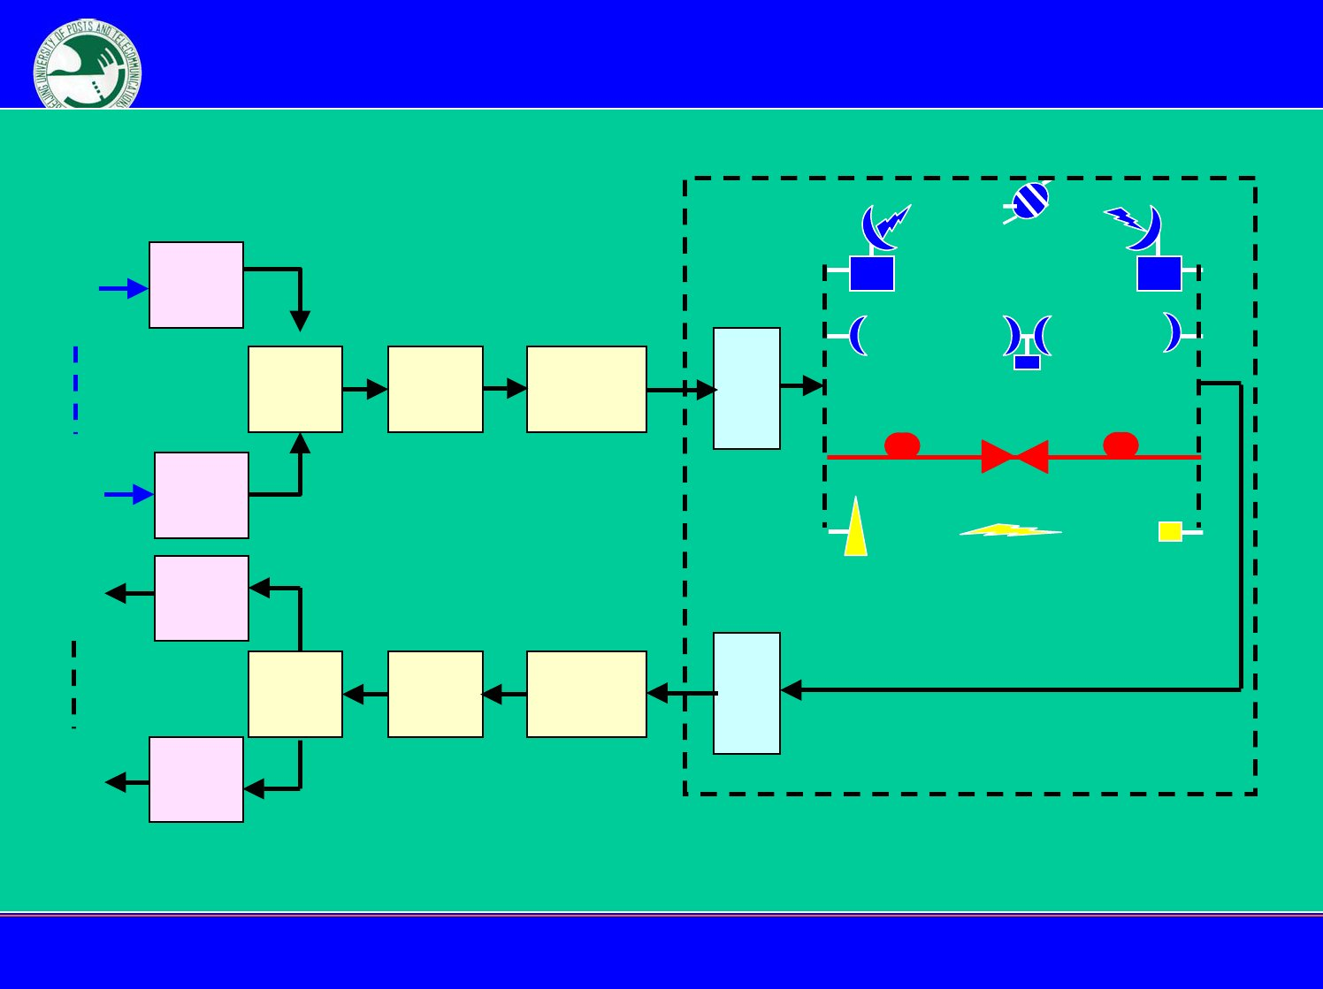
Zhejiang University of Technology
•现代通信方式示意图
卫星通信
用户
终端
信息
用户
环路
用户
环路
交换
设备
交换
设备
电复接
设备
电复接
设备
发
送
机
接
收
机
微波通信
光纤通信
移动通信
传输系统
信息
信息
用户
终端
用户
终端
用户
终端
信息
Guo Shuqin
4

Slide 5
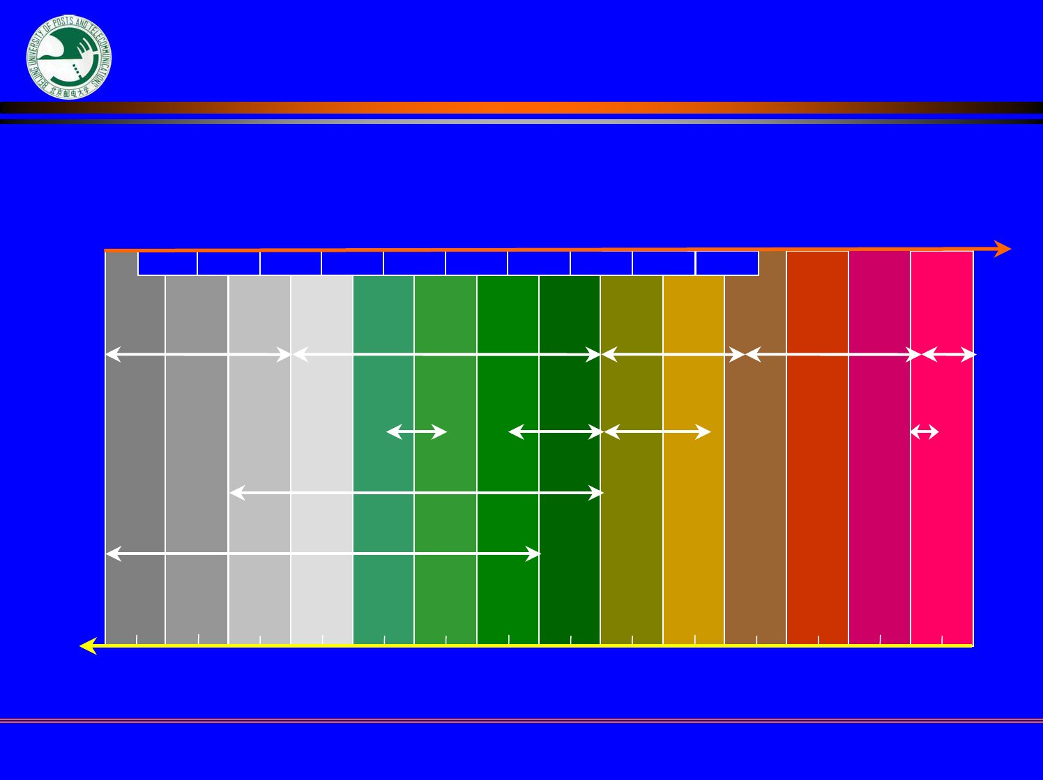
Zhejiang University of Technology
通信波段划分及相应传输媒介
频率，Hz
101
102
103
104
105
106
107
108
109
1010 1011 1012 1013 1014 1015
ELF
VF
VLF
LF
MF
HF
VHF
UHF
SHF
EHF
频段
划分
电力、电话
无线电、电视
微波
红外
可见光
传
AM无线电
FM无线电
卫星/微波
光纤
输
介
质
同轴电缆
双铰线
107
106
105
104
103
102
101
100
10-1
10-2
10-3
10-4
10-5
10-6
自由空间波长，m
Guo Shuqin
5

Slide 6
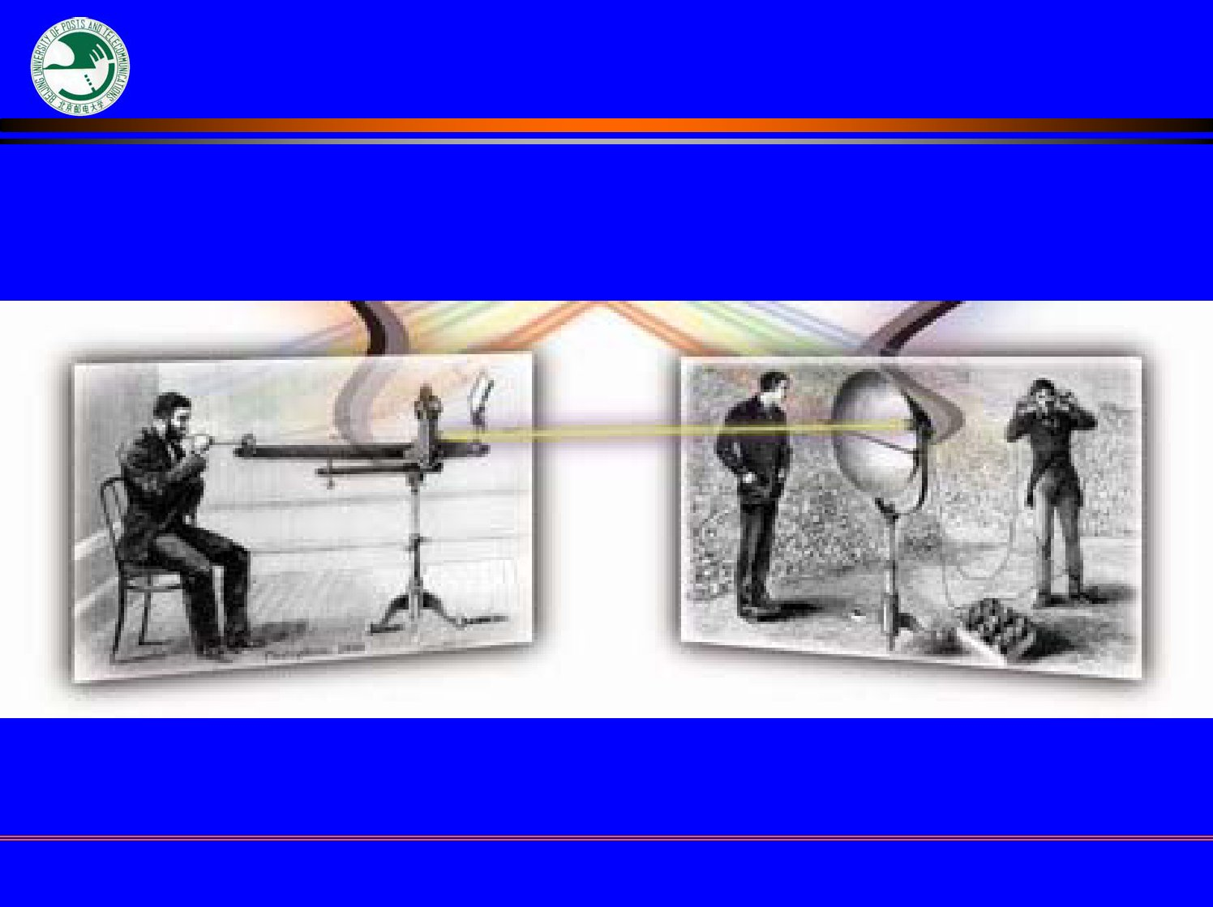
Zhejiang University of Technology
一、光纤通信的形成历史
贝尔的“光话”演示实验
Guo Shuqin
6

Slide 7
Zhejiang University of Technology
1.十九世纪初
没有发展到实用阶段：
A.没有可靠的、高强度的光源
B.没有稳定的低损耗的传输媒质
Guo Shuqin
7

Slide 8

Zhejiang University of Technology
2. 1970年通信历史上的两个重大突破：
A.双异质结半导体激光器，能够在室温下
连续工作，
B.低损耗的石英光纤，α=20dB/km。
Guo Shuqin
8

Slide 9
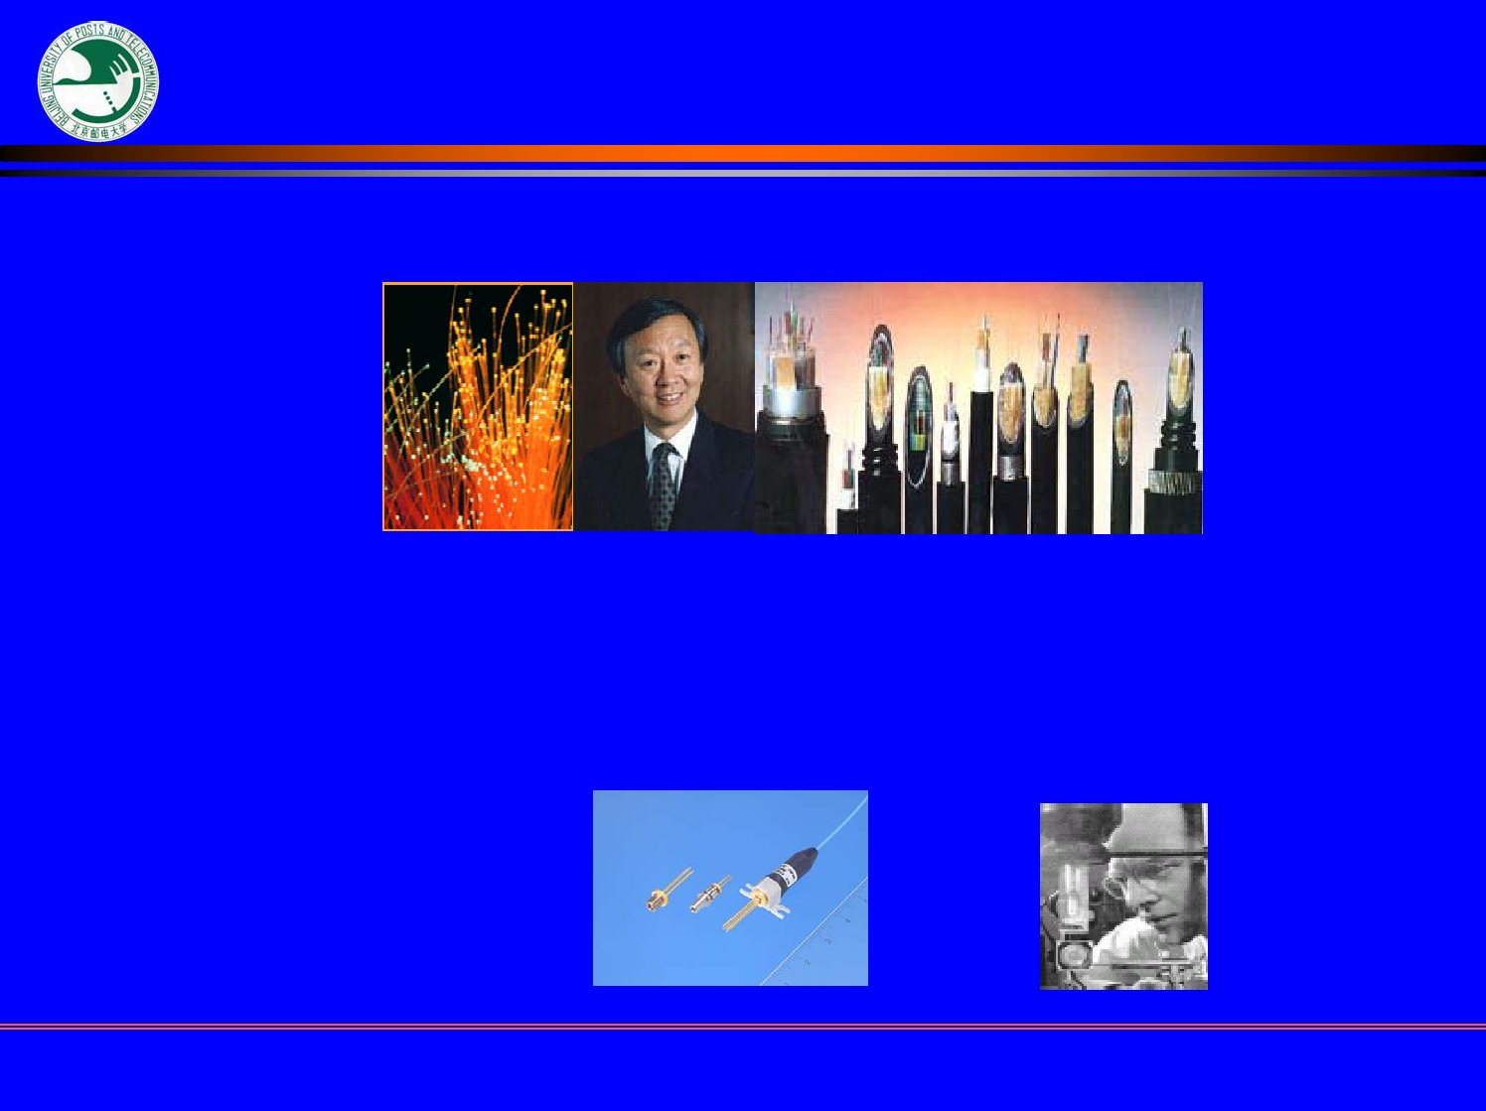
Zhejiang University of Technology
• 1966年高锟博士的一篇重要论文
• 早期的半导体激光器为GaAlAs材料，工
作波长为0.85μm，恰与早期的光纤低损
耗窗口一致，加快了光纤通信发展的进
程。
Guo Shuqin
9

Slide 10
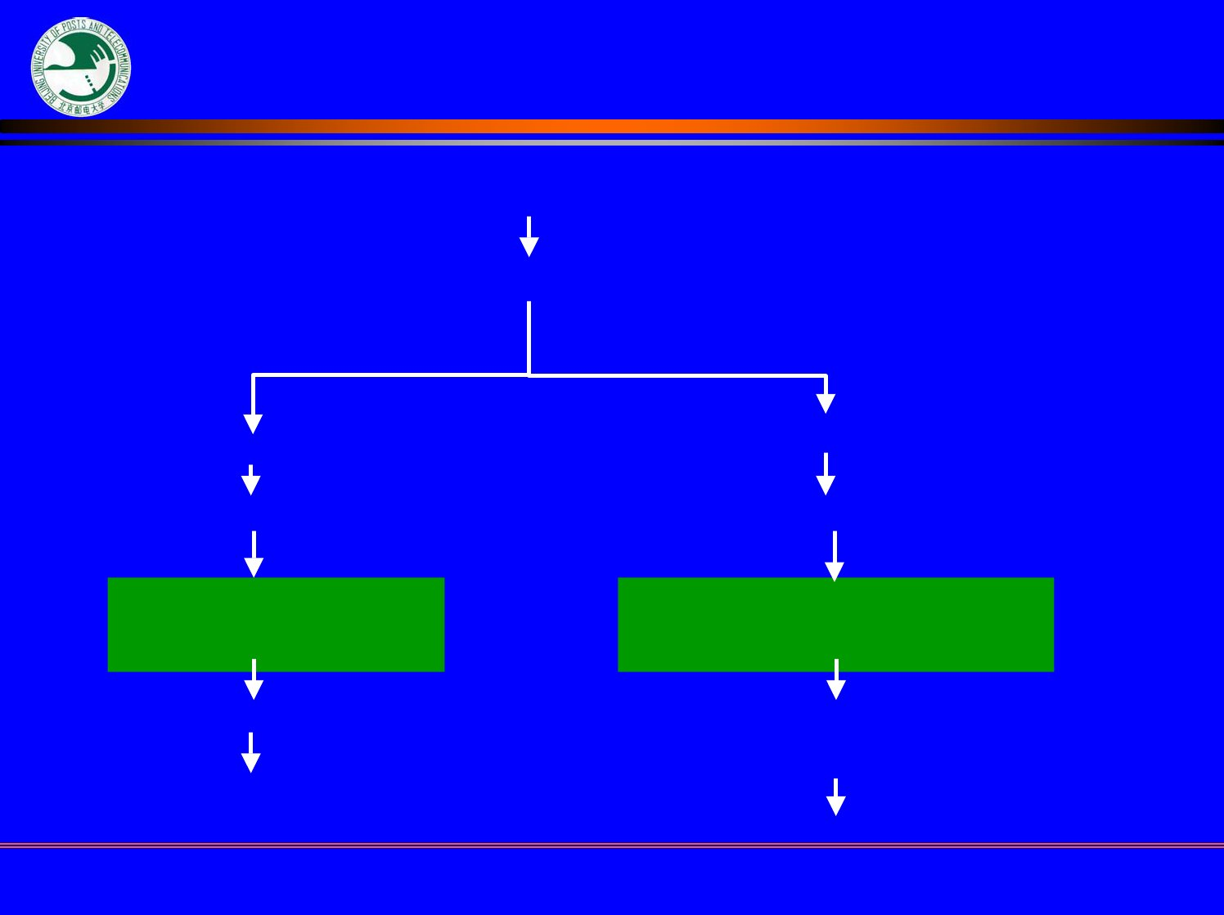
Zhejiang University of Technology
•雏形：古代烽火、手旗、灯光
1880年 贝尔的光电话
激光器（光源）
光纤(传输介质)
1960 Maiman发明红宝石激光器
1951 医用玻璃纤维(损耗1000dB/km)
1962 半导体激光器诞生(GaAs 870nm)
1966 高锟 理论预言
70 年代室温工作LD
(GaAsAI 850nm)
1300、1550nm 多模LD
单模LD
1970 康宁制出低损耗光纤
(20dB/km)
1300(0.5dB/km),1550nm(0.2dB/km)
低损耗窗口光纤开发
单模光纤
Guo Shuqin
10

Slide 11
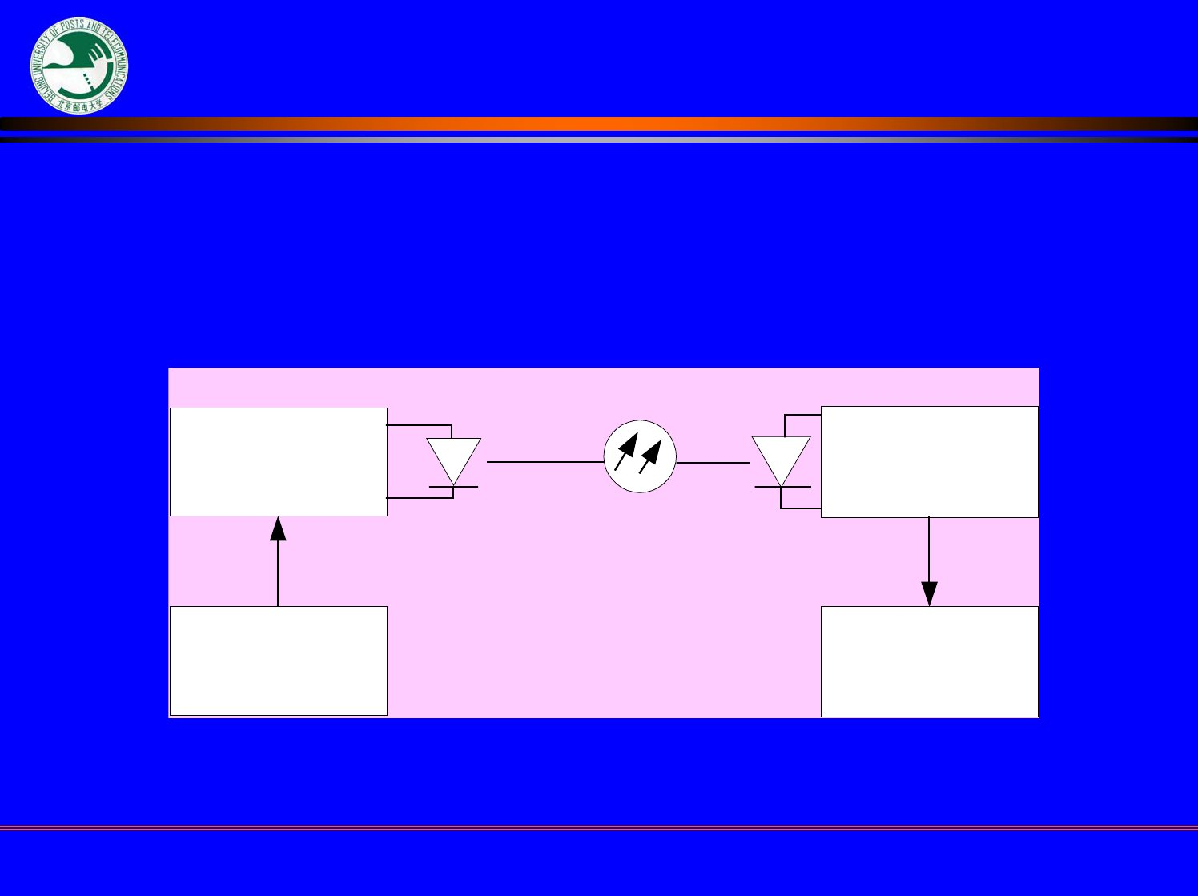
Zhejiang University of Technology
二、光纤通信概述
光纤通信系统的构成
光纤
光发射端机
电发射端机
光接收端机
电接收端机
LD/LED
PIN/APD
Guo Shuqin
11

Slide 12
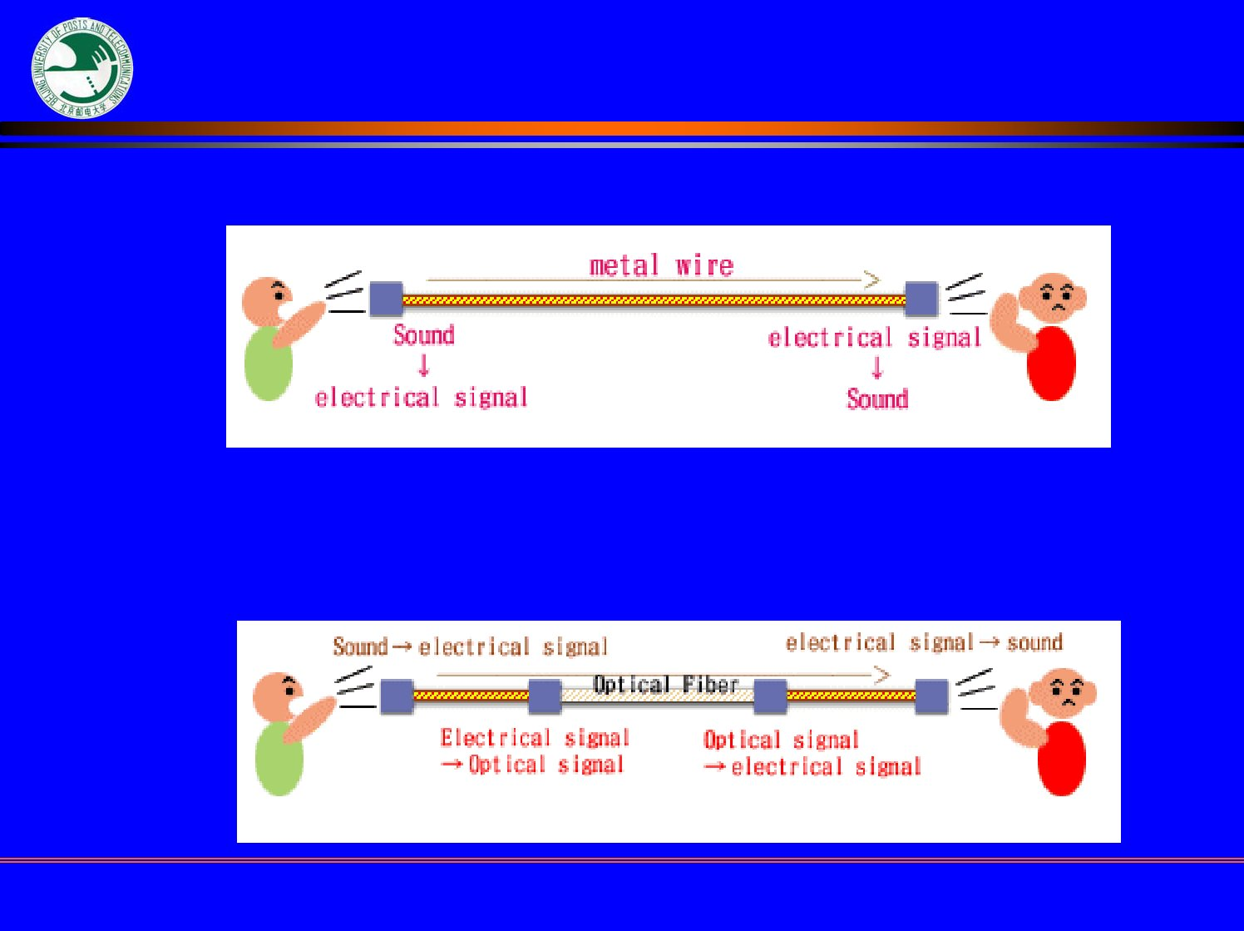
Zhejiang University of Technology
Electrical Communication
Optical Communication
Guo Shuqin
12

Slide 13
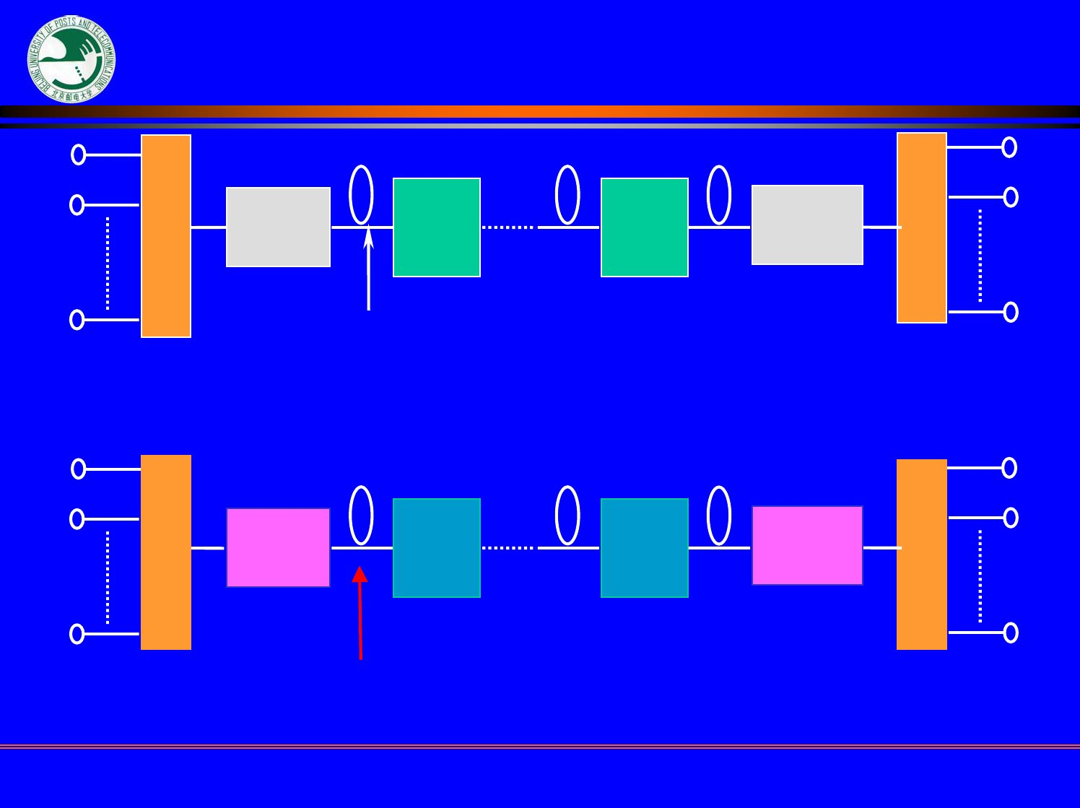
Zhejiang University of Technology
E
D
M
U
X
E
M
U
X
再生
中继
再生
中继
电端机
电端机
同轴电缆、微波……
电复用
电解复用
(1)传统的电传输系统
E
M
U
X
E
D
M
U
X
再生
中继
O/E/O
再生
中继
光接收
光发送
电复用
光 缆
电解复用
13
(2)光电混合型光纤传输系统
Guo Shuqin

Slide 14
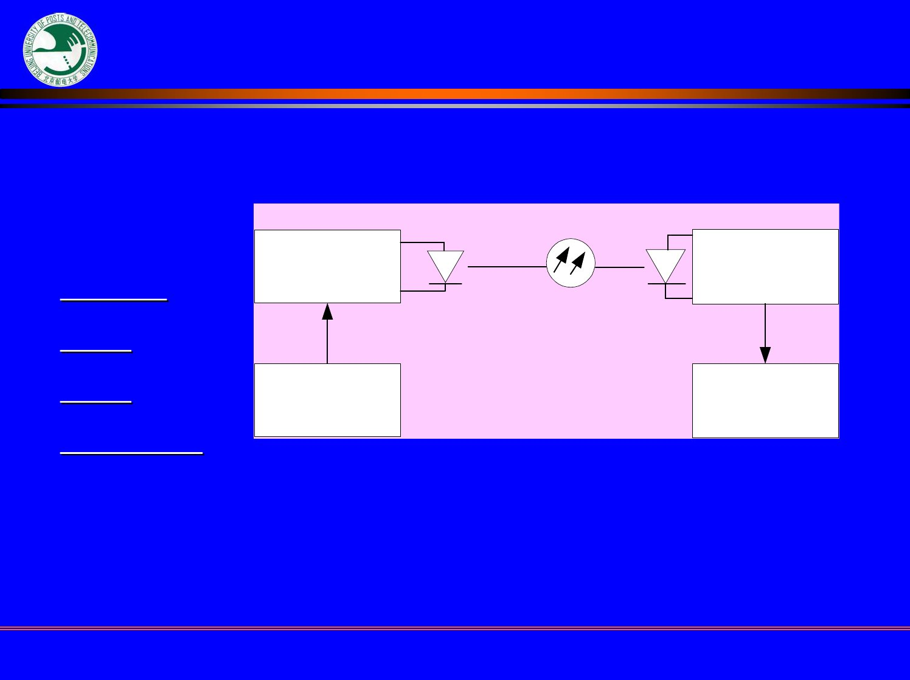
Zhejiang University of Technology
电端机
光纤
•
光端机
光纤
光源
光检测器
光发射端机
电发射端机
光接收端机
电接收端机
14
•
•
LD/LED
Guo Shuqin
PIN/APD
•
•

Slide 15

Zhejiang University of Technology
光纤
• 光纤：将光信号从光发射机无失真地传
送到光接收机。
• 基本特性参数：
– 损耗（dB/km）：直接影响通信距离。
– 色散（ps/nm.km）：将引起光脉冲信号
展宽和码间串扰，影响通信距离和容量。
– 为实现高速长距离传输，要求光纤具有低损
耗和低色散特性。
Guo Shuqin
15

Slide 16
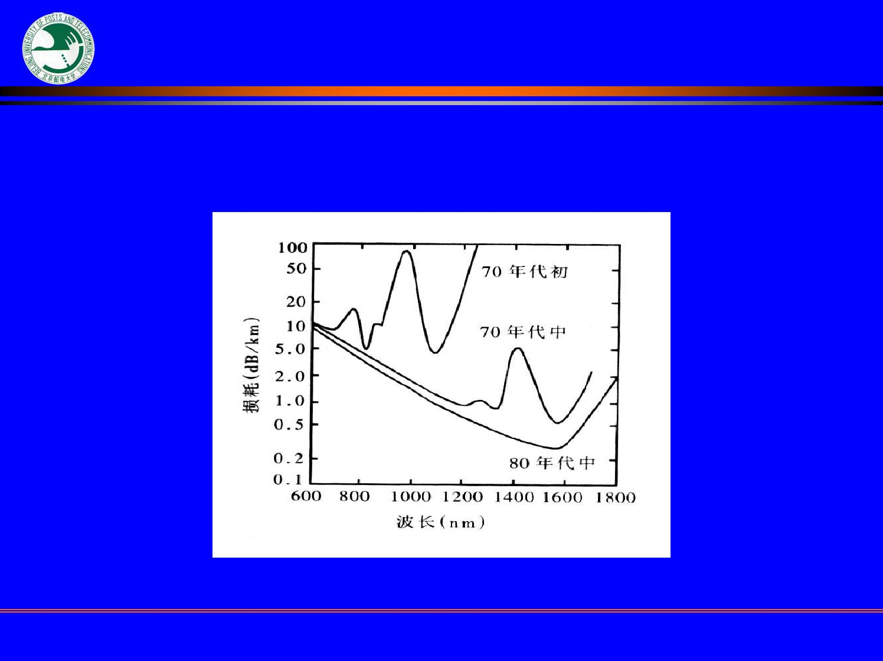
Zhejiang University of Technology
光纤的重要参数－－A.光纤的损耗
Guo Shuqin
16

Slide 17
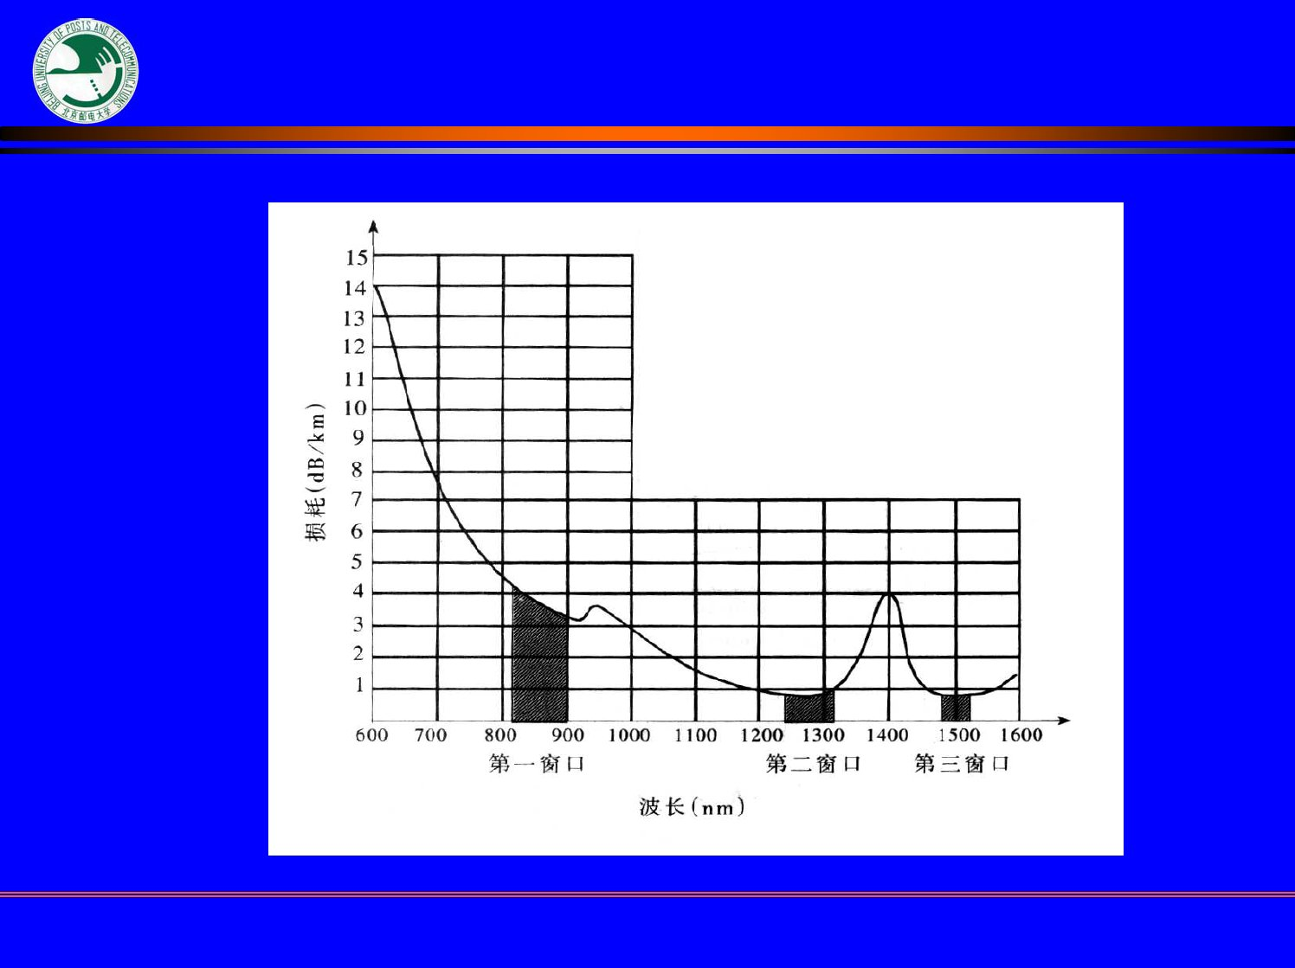
Zhejiang University of Technology
Guo Shuqin
17

Slide 18
Zhejiang University of Technology
光纤的重要参数－－ B.光纤的色散
光纤中光波的不同频率成分和模式
成分传输速度不同而使信号散开的
现象———它使脉冲在光纤中传输
时随着距离的增加而发生展宽。
Guo Shuqin
18

Slide 19
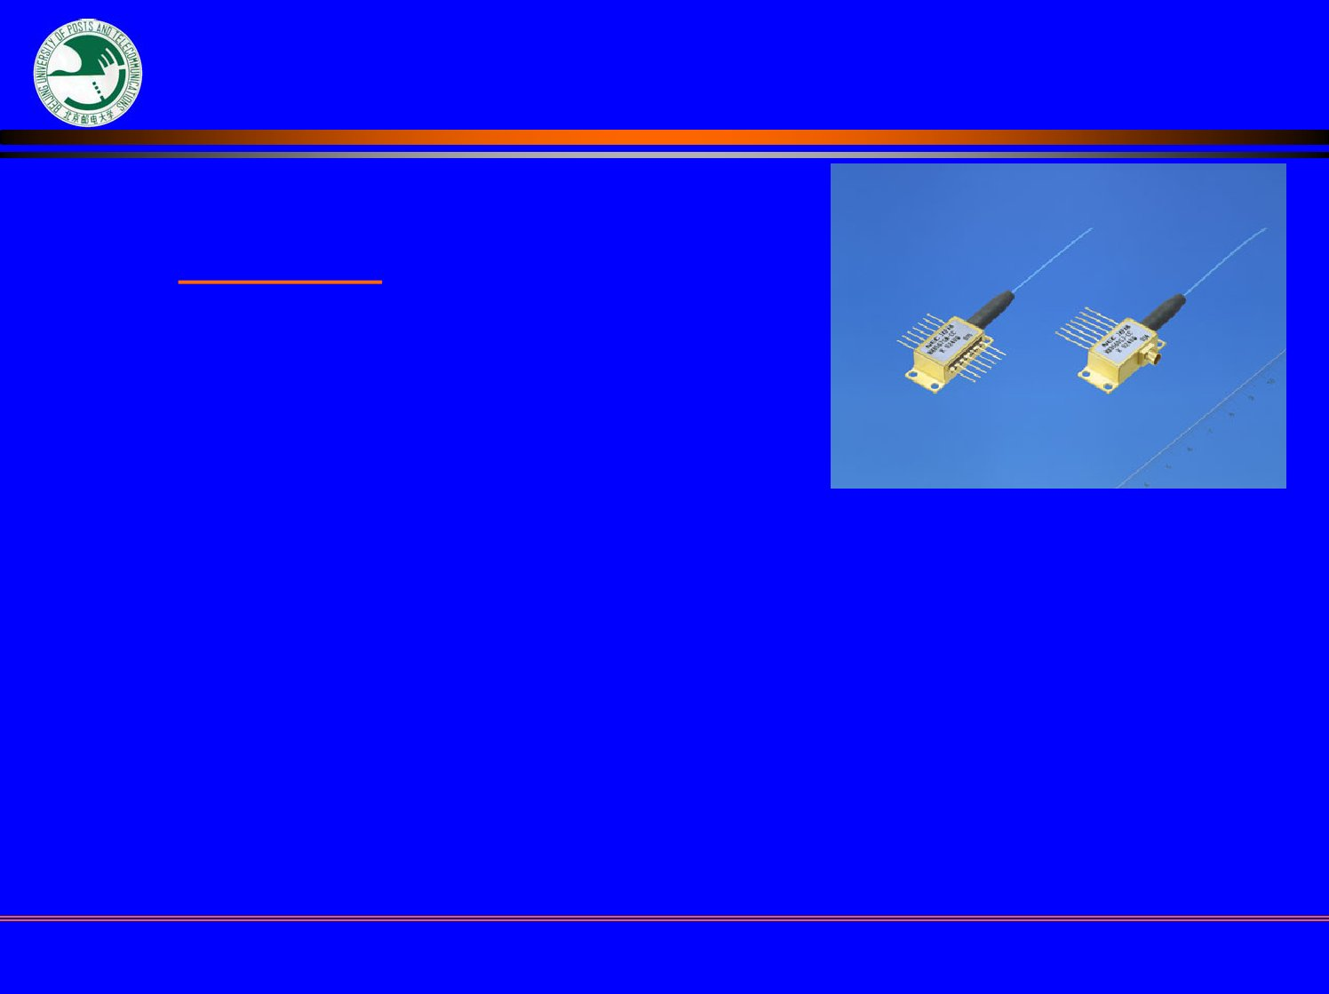
Zhejiang University of Technology
光 源
• LD—半导体激光器
• LED—半导体发光二极管
短波长：AlGaAs/GaAs
长波长：InGaAsP/InP
Guo Shuqin
19

Slide 20
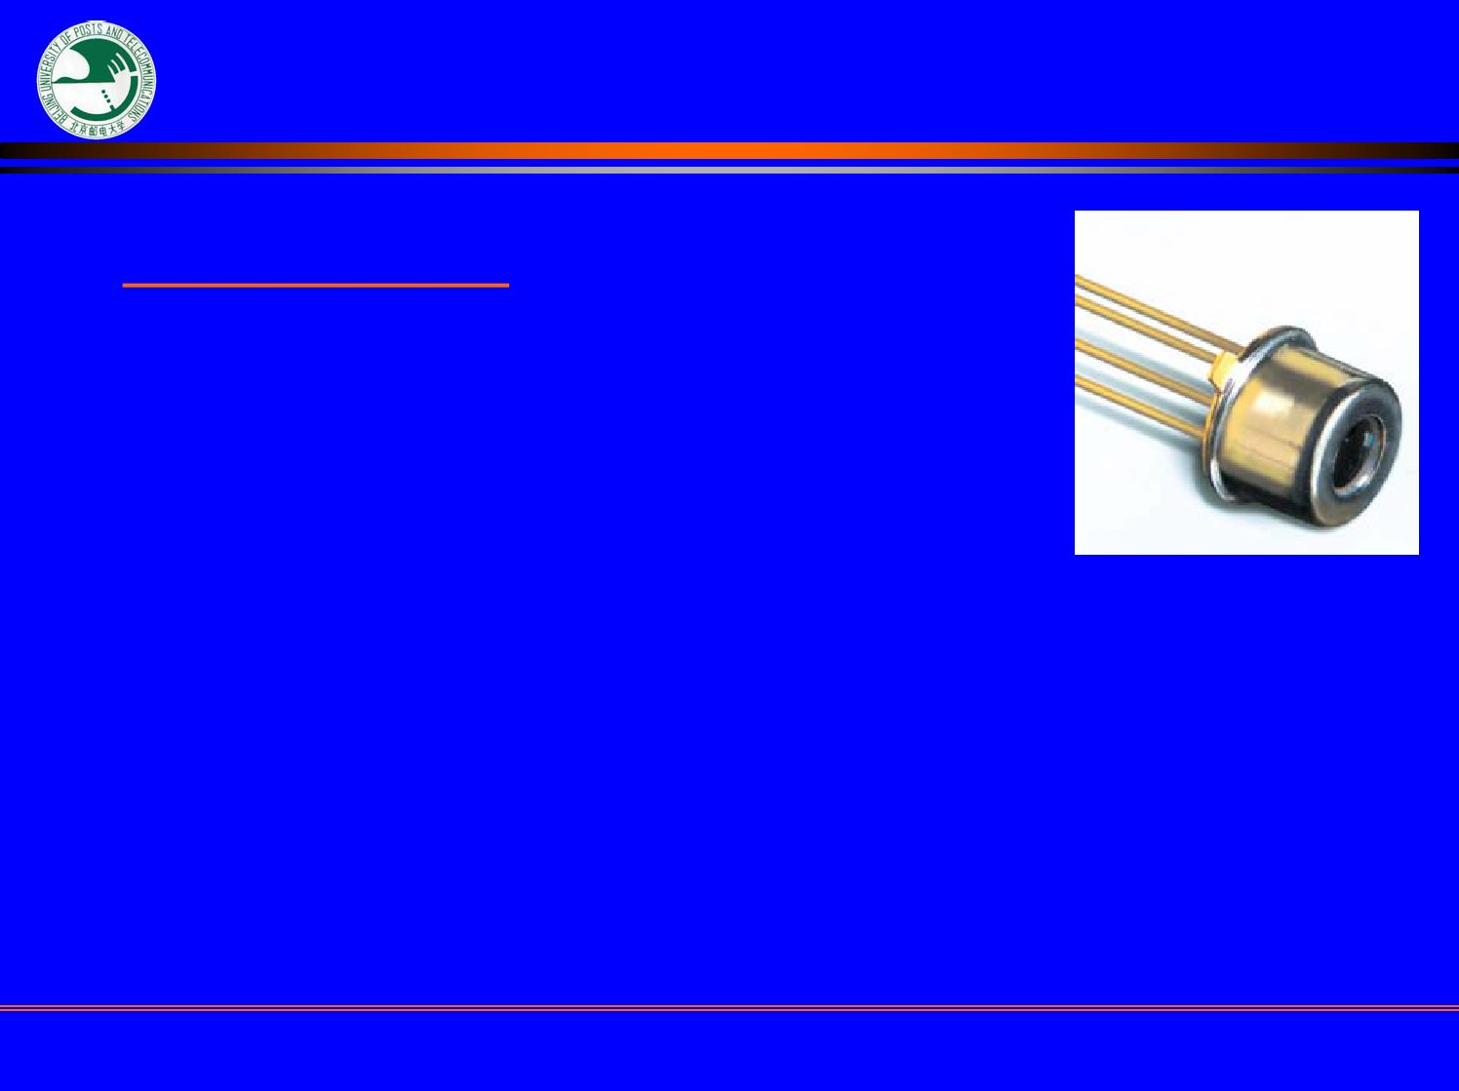
Zhejiang University of Technology
光检测器
• PIN—光电二极管
• APD—雪崩光电二极管
短波长：Si
长波长：Ge
InGaAs
Guo Shuqin
20

Slide 21
Zhejiang University of Technology
三、光纤通信发展概况
• 第一代：七十年代后期进入商用。
λ=0.85μm
AlGaAs-LD/LED
Si-PIN/APD
多模光纤
PCM三次群信号
无中继距离为10km以内
Guo Shuqin
21

Slide 22
Zhejiang University of Technology
• 第二代： λ=1.31μm
InGaAsP-LD
Ge-PIN/APD
多模光纤→单模光纤
采用PCM四次群信号
无中继距离50km左右
Guo Shuqin
22

Slide 23
Zhejiang University of Technology
• 第三代： λ=1.55μm
InGaAsP-LD
Ge-PIN/APD
单模光纤
传输准同步数字体系（PDH）
的各次群信号，
无中继距离可达100km或更长
Guo Shuqin
23

Slide 24
Zhejiang University of Technology
• 第四代：
WDM—增加传输速率和传输容量
光纤放大器—增加中继距离
2.5Gbit/s传输4500km
10Gbit/s传输1500km
Guo Shuqin
24

Slide 25
Zhejiang University of Technology
• 第五代：
DWDM
全光通信
时分复用光纤通信系统
超高速系统
光纤到户等
……
Guo Shuqin
25

Slide 26
Zhejiang University of Technology
四、光纤通信的主要优点
频带宽，传输信息容量大
传输损耗低，传输距离长
尺寸小，重量轻，便于敷设和运输
抗电磁干扰性能好，抗高温，耐腐蚀
光纤之间的串话小
材料丰富
•
•
•
•
•
•
Guo Shuqin
26

Slide 27
Zhejiang University of Technology
五、光纤通信发展的趋势
• 工作波长向长波长发展
0.85μm→1.31 μm→1.55 μm→2.5 μm
• 传输速率高速化
• 应用领域越来越广泛
• 新技术和新器件层出不穷
Guo Shuqin
27

Slide 28

Zhejiang University of Technology
已达到10、20、40Gb/s
采用OTDM技术甚至
可达640Gb/s
甚至可以同时传输1022信道
单信道速率不断提升，
一根光纤中可同时传输一百
多信道信号，采用特殊技术
大容量
网络化
超高速
长距离
各种通信技术的快速
全光网成为目前光通信
发展使上千甚至上万公
领域最热门的话题之一
里的长距离传输成为可能
Guo Shuqin
28

Slide 29
Zhejiang University of Technology
六、我国光纤通信技术的发展
Guo Shuqin
29

Slide 30
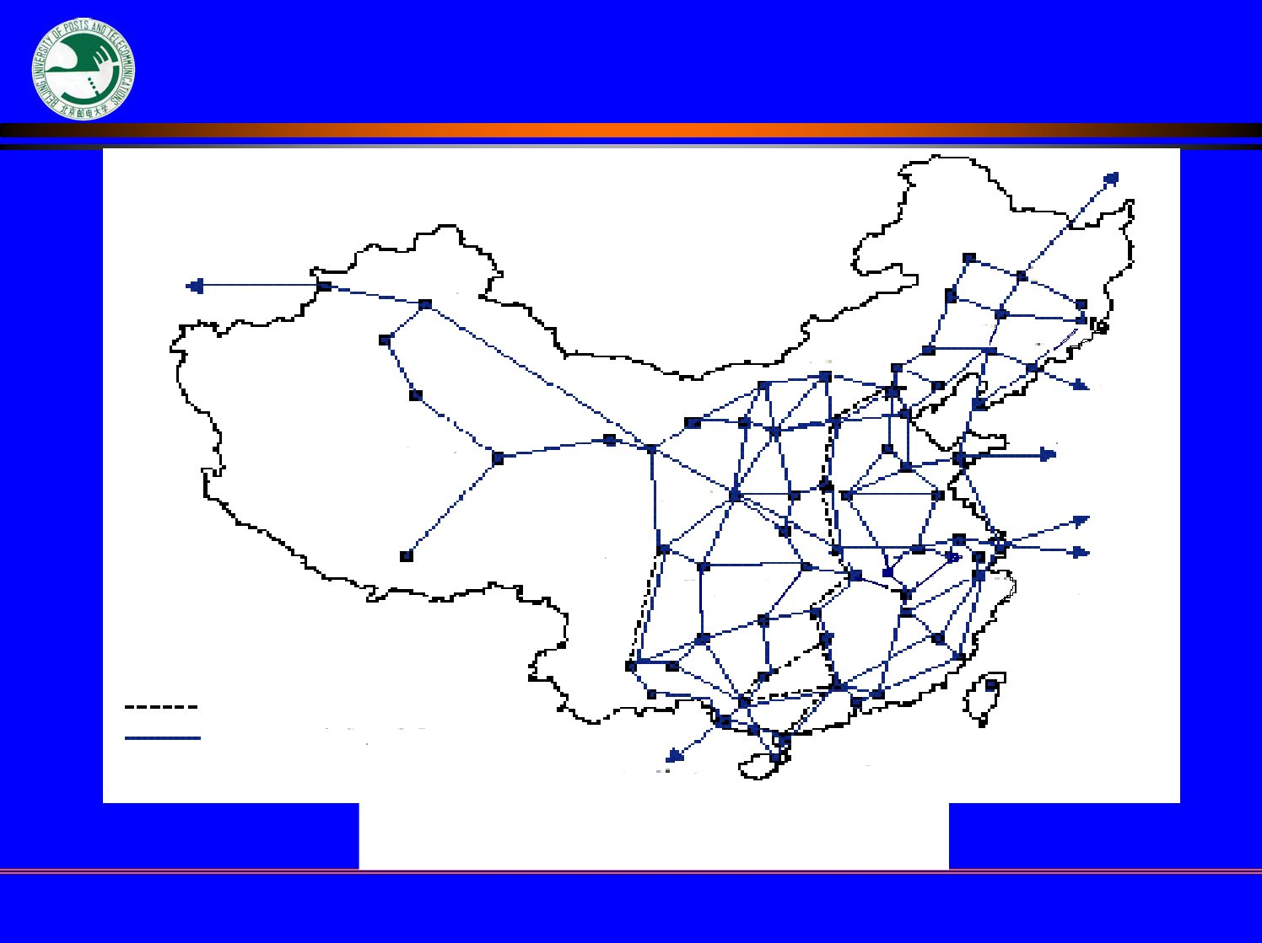
Zhejiang University of Technology
至俄罗斯
至欧洲
北京
至朝鲜
至韩国
上海 至日本
FLAG
FLAG－Fiber Optic Link
around the Globe
架空光缆
直埋光缆
至东南亚
我国光缆骨干网分布图
Guo Shuqin
30

Slide 31
Zhejiang University of Technology
课程的内容
绪论
第一章 光纤的基本理论
光纤的基本性质、光纤的传输理论等
第二章 光源和光发射机
半导体光源基本原理、半导体光源的性质、半导
体光源的调制及光发射机、光源的间接调制等
第三章 光电检测器和光接收机
光电检测器工作原理及特性、放大器及其电路的
噪声、光接收机灵敏度分析、光接收机的均衡
网络、自动增益控制和再生电路等
Guo Shuqin
31

Slide 32
Zhejiang University of Technology
第四章光纤通信系统
数字光纤通信系统、EDFA（掺铒光纤放大器）
和喇曼放大器技术及其应用、光纤通信系统的
总体设计等
第五章 无源光器件和WDM技术
第六章 光网络
光传送网络，智能光网络，城域光网络，接入
光网
第七章 光纤通信新技术
色散补偿技术、光时分复用技术、分组光交换
技术、量子光通信等
第八章 光纤通信测量
Guo Shuqin
32

Slide 33
Zhejiang University of Technology
参考书：
1.光纤通信系统
2. 光纤通信工程
3.光纤通信
Govind P. Agrawal
赵梓森等
李玲等
4.光纤通信原理、系统与应用；〔美〕Jeff Hecht；
电子工业出版社
5.书后的参考文献
6.其它参考书
Guo Shuqin
33

Slide 34
Zhejiang University of Technology
关于本课程
成绩评定：
1. 平
2. 期
时(包括到课、作业、实验)：50%
末（考试）： 50%
Guo Shuqin
34

Slide 35
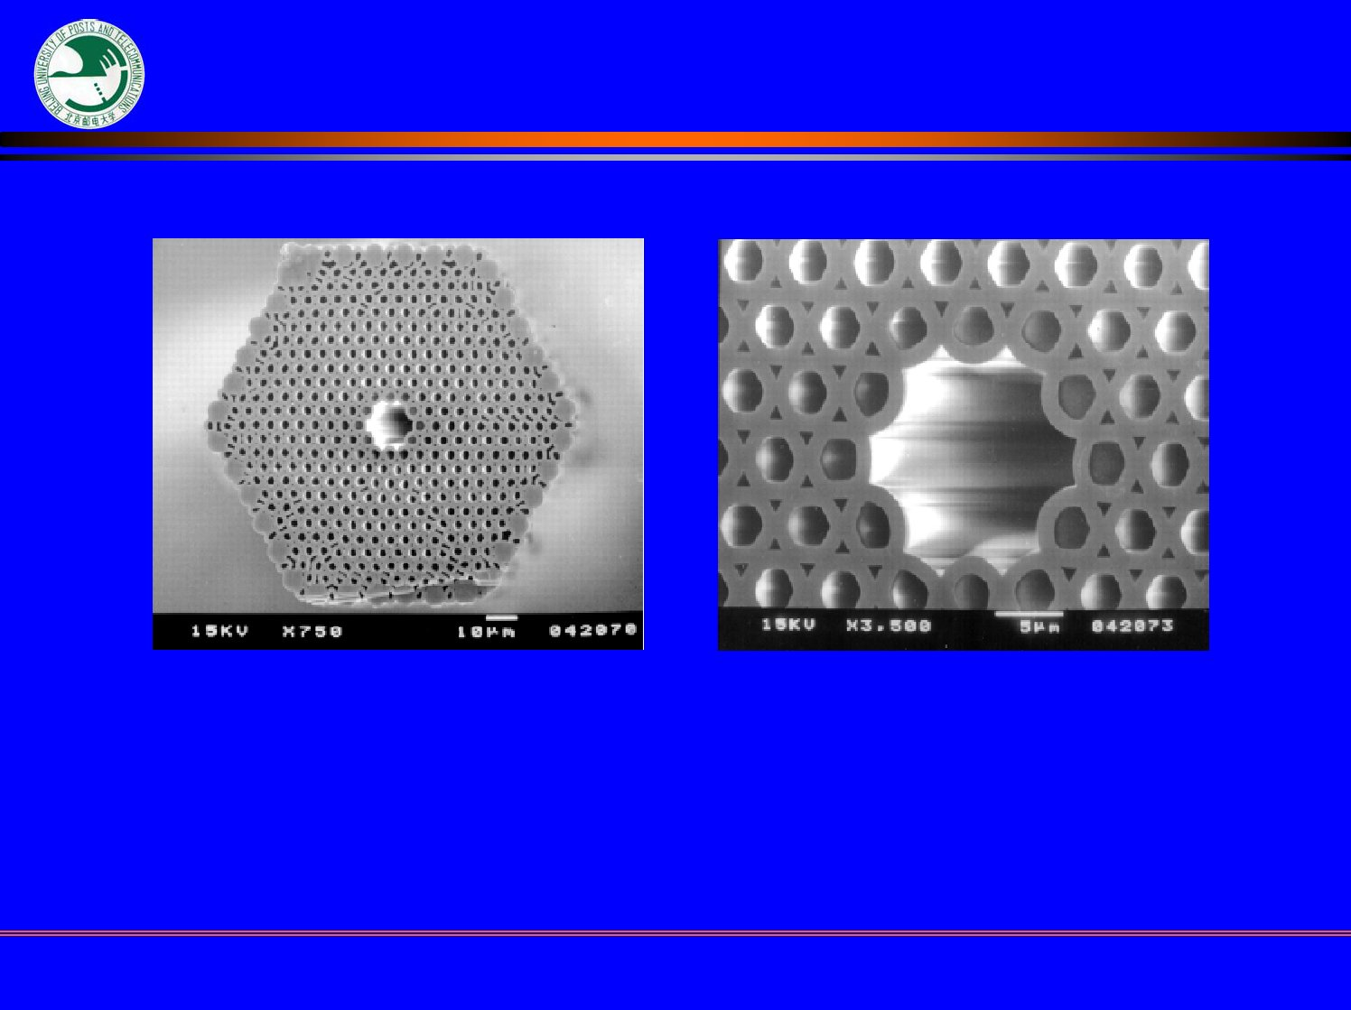
Zhejiang University of Technology
(a) 断面结构图
(b) 左图的局部放大
扫描电镜拍摄的最典型的PBG微结构光纤结构
Guo Shuqin
35

Slide 36
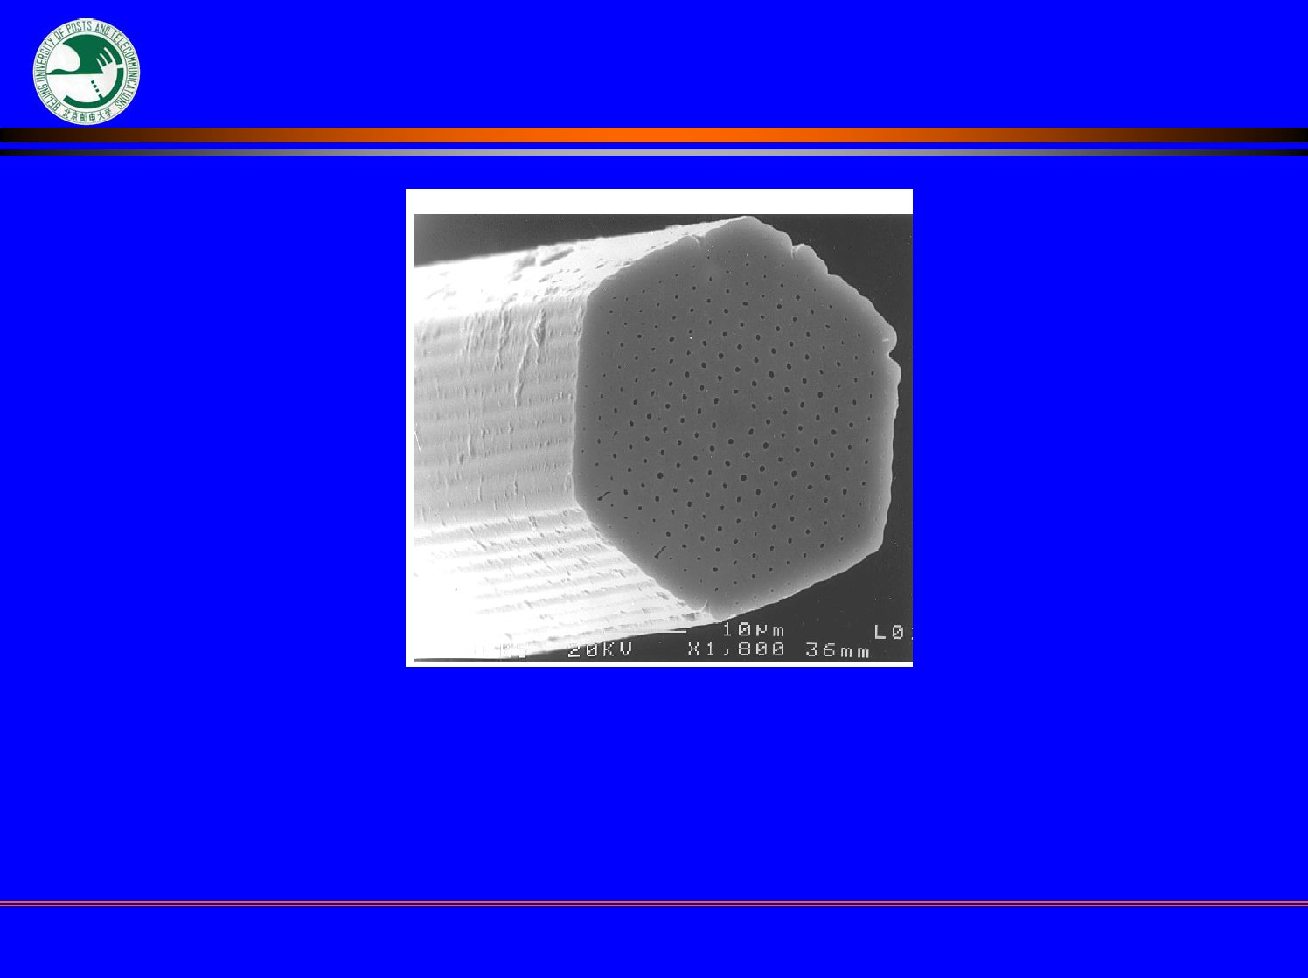
Zhejiang University of Technology
改进的全内反射型微结构光纤截面图
Guo Shuqin
36

Slide 37
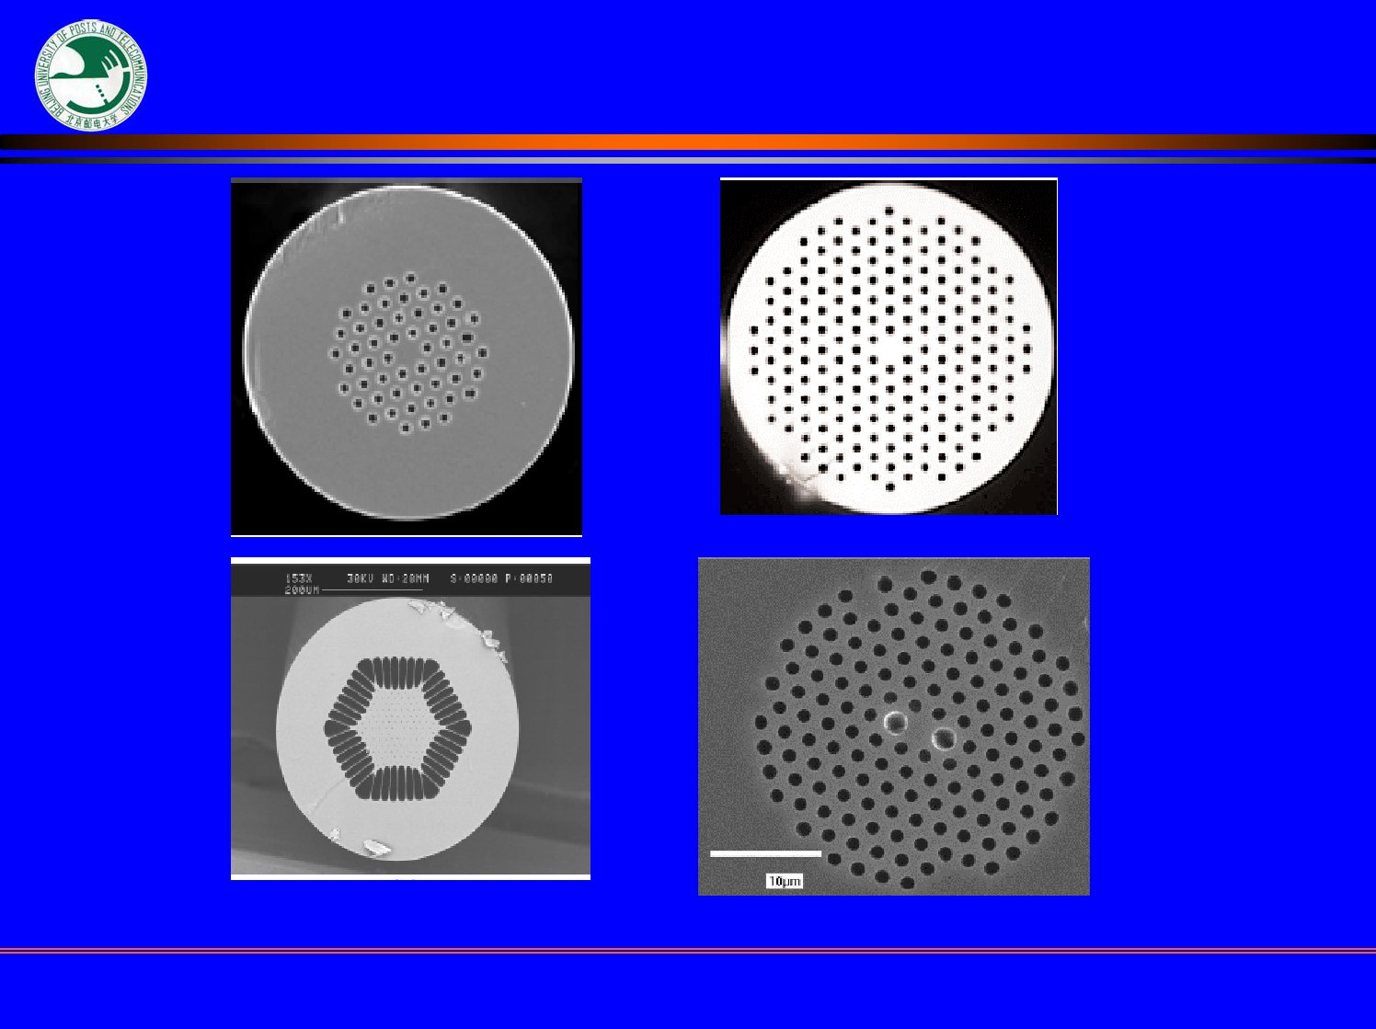
Zhejiang University of Technology
Guo Shuqin
37

